Slide 1

Git软件
尚硅谷java研究院

Slide 2
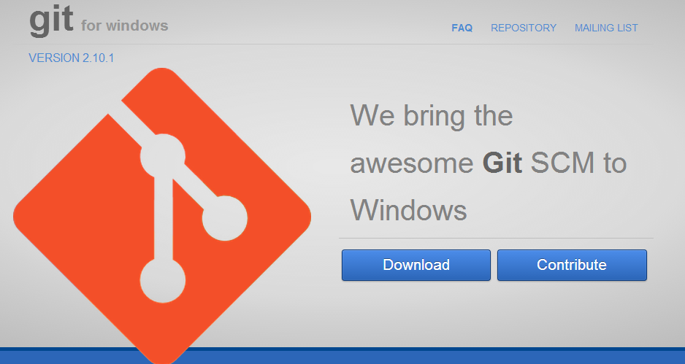

Slide 3
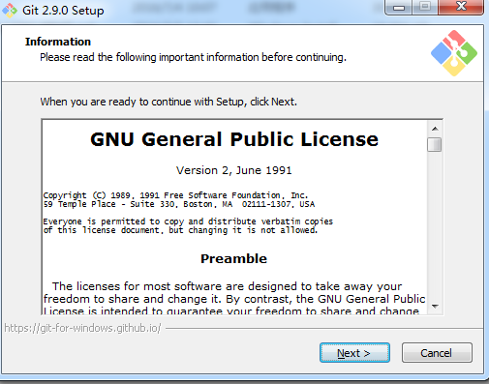

Slide 4
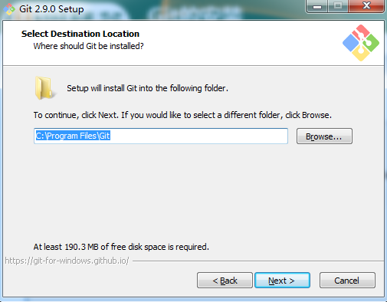

Slide 5
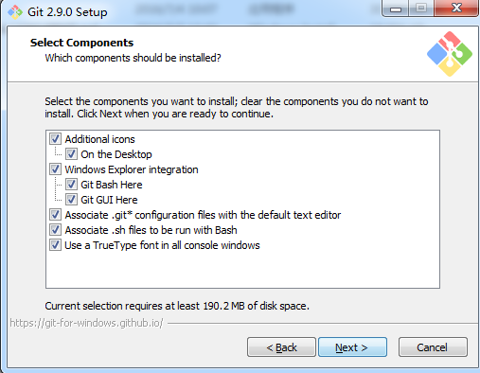

Slide 6
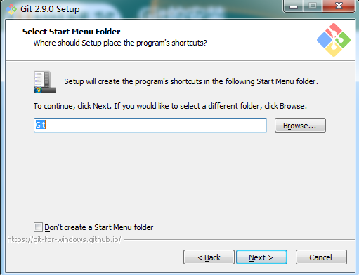

Slide 7
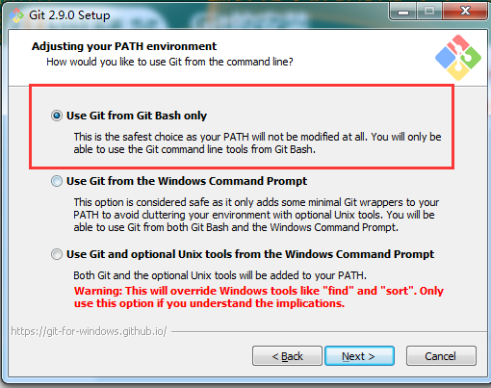
选择Git命令的执行环境，这里推荐选择第一个，就是单独用户Git自己的命令行窗口。
不推荐和windows的命令行窗口混用。

Slide 8
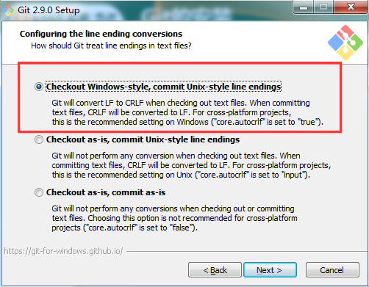
在“Configuring the line ending conversions”选项中，
第一个选项：如果是跨平台项目，在windows系统安装，选择；
第二个选项：如果是跨平台项目，在Unix系统安装，选择；
第三个选项：非跨平台项目，选择。

Slide 9
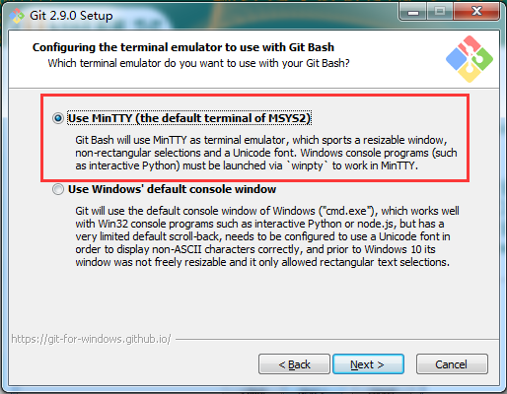
在“terminal emulator”选项中，
第一个选项：使用专用的Git窗口（推荐）
第二个选项：使用windows的cmd命令行窗口。

Slide 10
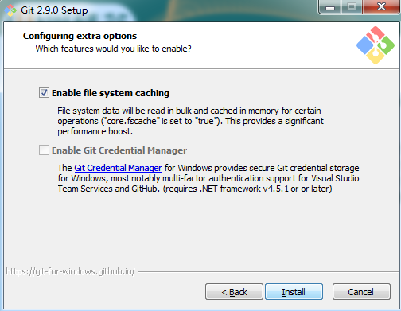
在“Configuring extra”选项中，
默认开启文件缓存即可（推荐）

Slide 11
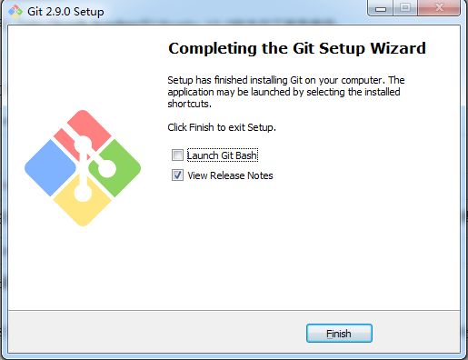

Slide 12
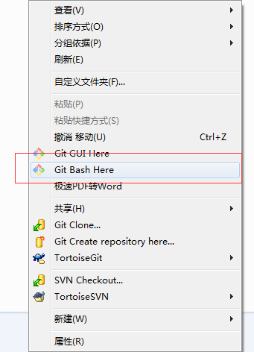
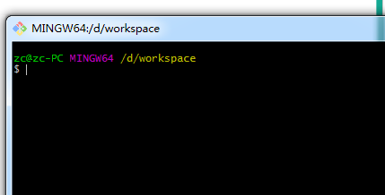
安装完成后，在任意的文件目录下，右键都可以开打Git的命令行窗口。

Slide 13
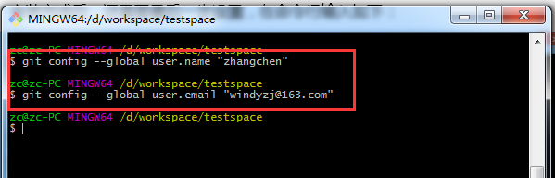
安装完成后，还需要最后一步设置，在命令行输入如下：
投资人账户
Git是分布式版本控制系统，所以需要填写用户名和邮箱作为一个标识。
C:\Users\admin路径下的.gitconfig文件里面可以看到
--global 表示全局属性，所有的git项目都会共用属性

Slide 14


